Slide 1


《大学物理》（下）
恒定磁场（上）
磁场 磁感应强度 磁场的安培环路定理
磁场的高斯定理 磁场中的磁介质

Slide 2

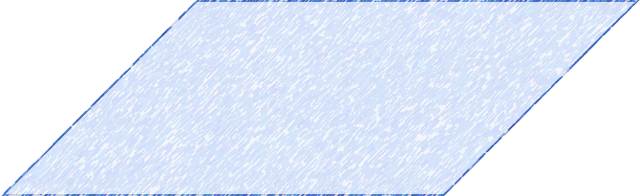
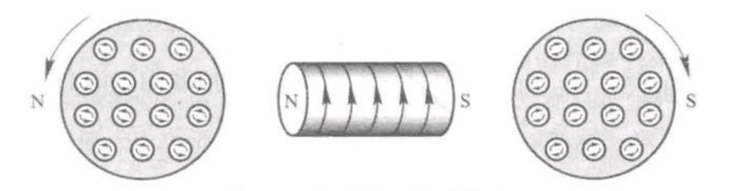
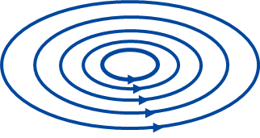
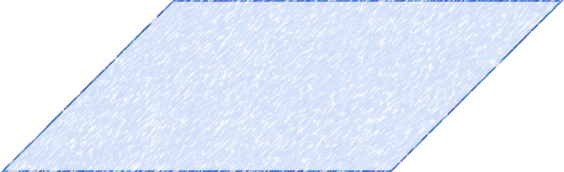

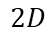
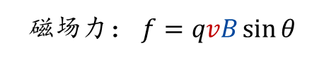
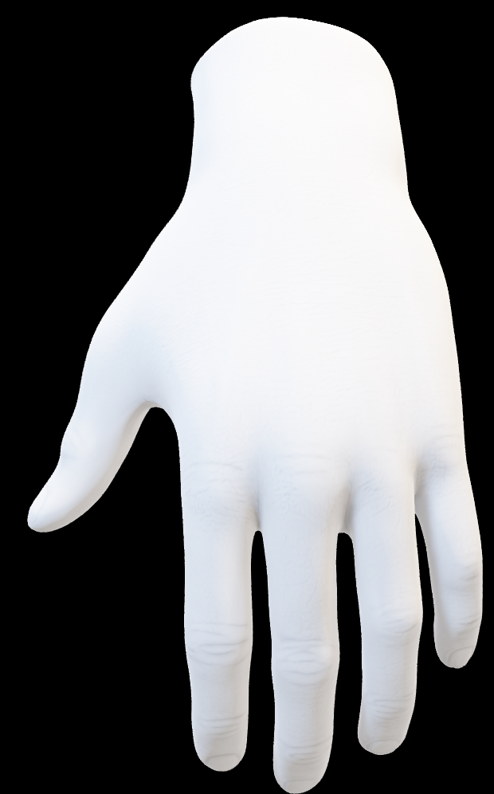




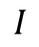
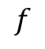
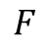
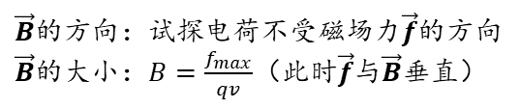
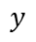
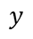



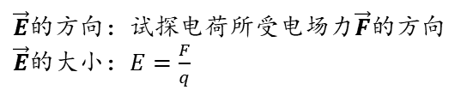
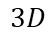
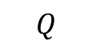
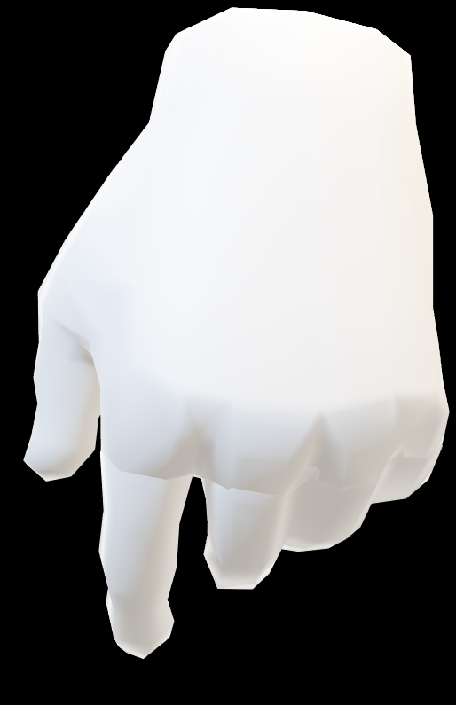


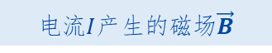
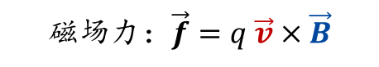
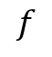
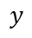

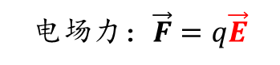

磁场 磁感应强度
磁场的产生
矢量叉乘 的 右手螺旋定则
运动电荷间的作用力 是通过 磁场 进行传递的。
静止电荷间的作用力 是通过 电场 进行传递的。
$$z$$
$$f$$
$$z$$
$$y$$
$$I$$
$$y$$
$$y$$
$$y$$
$$x$$
$$B$$
$$x$$
$$x$$
$$x$$
$$f$$
$$2D$$
$$2D$$
$$3D$$
$$F$$
$$v$$
$$3D$$
$$B$$
$$B$$
$$+$$
$$+$$
$$+$$
$$+$$
$$v$$
$$Q$$
$$v$$
安培分子环流假说
点电荷$Q$产生的电场$\vec{E}$
电流$I$产生的磁场$\vec{B}$
磁场力：$\vec{f}=q \vec{v}×\vec{B}$
电场力：$\vec{F}=q\vec{E}$
磁场力： $f=qvB\sin{θ}$
$\vec{E}$的方向：试探电荷所受电场力$\vec{F}$的方向
$\vec{E}$的大小：$E=\frac{F}{q}$
$\vec{B}$的方向：试探电荷不受磁场力$\vec{f}$的方向
$\vec{B}$的大小：$B=\frac{f_{max}}{qv}$（此时$\vec{f}$与$\vec{B}$垂直）

Slide 3
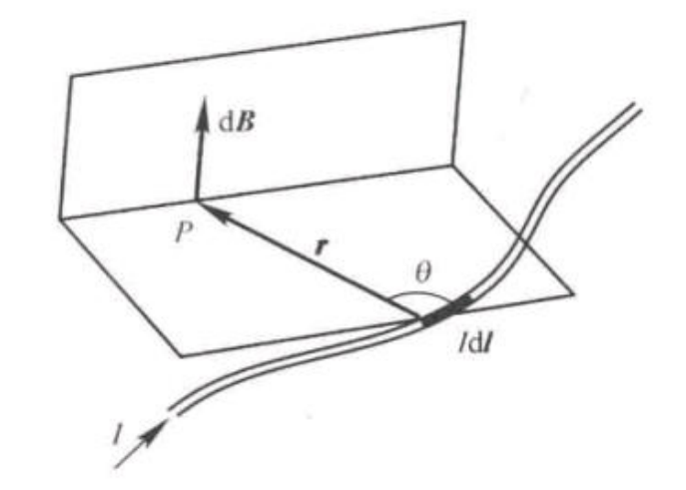
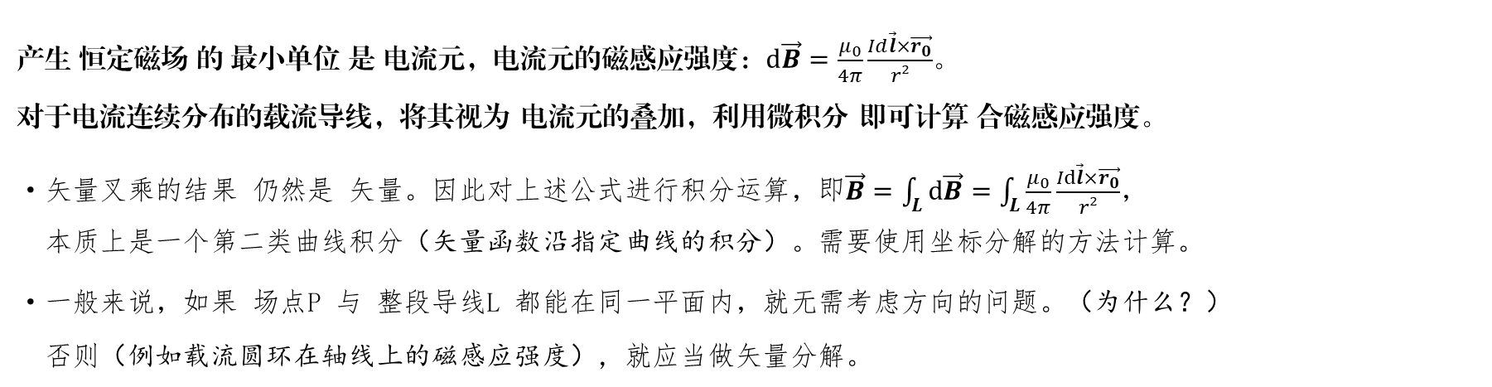
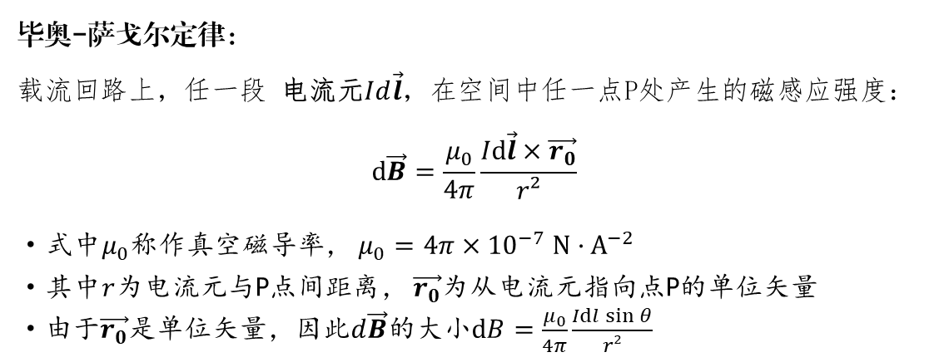
磁场 磁感应强度
毕奥-萨戈尔定律
产生 静电场 的 最小单位 是 电荷元，电荷元的场强：$d\vec{E}=\frac{1}{4πε_{0}}\frac{dq}{r²}\vec{r_{0}}$。
对于电荷连续分布的带电体，将其视为 电荷元的叠加，利用微积分 即可计算 合电场强度。
产生 恒定磁场 的 最小单位 是 电流元，电流元的磁感应强度：$d\vec{B}=\frac{μ_{0}}{4π}\frac{Id\vec{l}×\vec{r_{0}}}{r²}$。
对于电流连续分布的载流导线，将其视为 电流元的叠加，利用微积分 即可计算 合磁感应强度。
·矢量叉乘的结果 仍然是 矢量。因此对上述公式进行积分运算，即$\vec{B}=\int_{L}^{ }{d\vec{B}}=\int_{L}^{ }{\frac{μ_{0}}{4π}\frac{Id\vec{l}×\vec{r_{0}}}{r²}}$，
本质上是一个第二类曲线积分（矢量函数沿指定曲线的积分）。需要使用坐标分解的方法计算。
·一般来说，如果 场点P 与 整段导线L 都能在同一平面内，就无需考虑方向的问题。（为什么？）
否则（例如载流圆环在轴线上的磁感应强度），就应当做矢量分解。
产生 磁场 的 最小单位 是 什么呢？如何计算 合磁感应强度呢？
毕奥-萨戈尔定律：
载流回路上，任一段 电流元$Id\vec{l}$，在空间中任一点P处产生的磁感应强度：
$$d\vec{B}=\frac{μ_{0}}{4π}\frac{Id\vec{l}×\vec{r_{0}}}{r²}$$
·式中$μ_{0}$称作真空磁导率， $μ_{0}=4π×{10}^{−7} N·A^{−2}$
·其中$r$为电流元与P点间距离， $\vec{r_{0}}$为从电流元指向点P的单位矢量
·由于$\vec{r_{0}}$是单位矢量，因此$d\vec{B}$的大小$dB=\frac{μ_{0}}{4π}\frac{Idl\sin{θ}}{r²}$

Slide 4

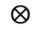
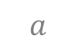
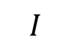
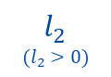
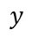

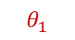

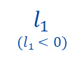
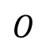
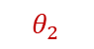
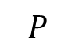
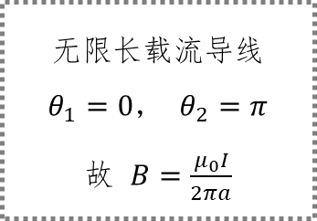
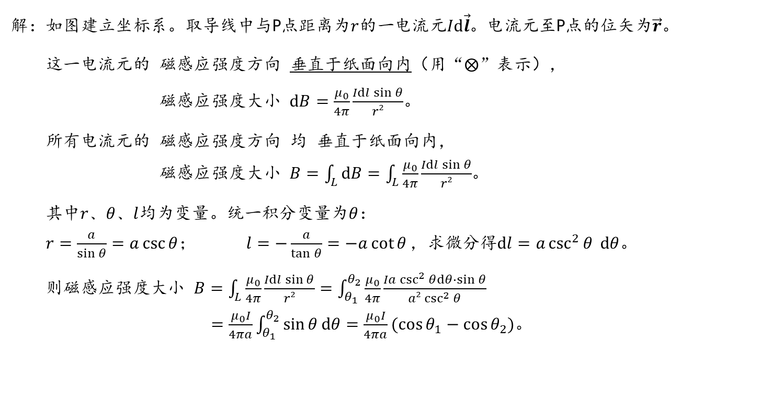
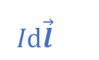

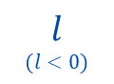


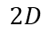
磁场 磁感应强度
磁感应强度的计算（1）
例1：如图，长为$L$的直导线通有恒定电流$I$。求距离导线为$a$的一点P处的磁感应强度。
$$y$$
解：如图建立坐标系。取导线中与P点距离为$r$的一电流元$Id\vec{l}$。电流元至P点的位矢为$\vec{r}$。
这一电流元的 磁感应强度方向 垂直于纸面向内（用“$⨂$”表示），
磁感应强度大小 $dB=\frac{μ_{0}}{4π}\frac{Idl\sin{θ}}{r²}$。
所有电流元的 磁感应强度方向 均 垂直于纸面向内，
磁感应强度大小 $B=\int_{L}^{ }{dB}=\int_{L}^{ }{\frac{μ_{0}}{4π}\frac{Idl\sin{θ}}{r²}}$。
其中$r、θ、l$均为变量。统一积分变量为$θ$：
$r=\frac{a}{\sin{θ}}=a\csc{θ}$； $l=−\frac{a}{\tan{θ}}=−a\cot{θ}，$求微分得$dl=a\csc^{2}{θ} dθ$。
则磁感应强度大小 $B=\int_{L}^{ }{\frac{μ_{0}}{4π}\frac{Idl\sin{θ}}{r²}}=\int_{θ_{1}}^{θ_{2}}{\frac{μ_{0}}{4π}}\frac{Ia\csc^{2}{θ}dθ∙\sin{θ}}{a²\csc^{2}{θ}}$
$=\frac{μ_{0}I}{4πa}\int_{θ_{1}}^{θ_{2}}{\sin{θ}dθ}=\frac{μ_{0}I}{4πa}(\cos{θ_{1}}−\cos{θ_{2}})$。
$$I$$
$$x$$
$$2D$$
$$l_{2}$$
$$(l_{2}>0)$$
$$θ_{2}$$
无限长载流导线
$θ_{1}=0$， $θ_{2}=π$
故 $B=\frac{μ_{0}I}{2πa}$
垂直于纸面向内：$⨂$ （箭矢的尾部）
$$O$$
$$a$$
$$P$$
垂直于纸面向外：$⨀$ （箭矢的头部）
$$l$$
$$(l<0)$$
$$θ$$
$$\vec{r}$$
$$Id\vec{l}$$
$$θ_{1}$$
$$l_{1}$$
$$(l_{1}<0)$$

Slide 5

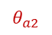
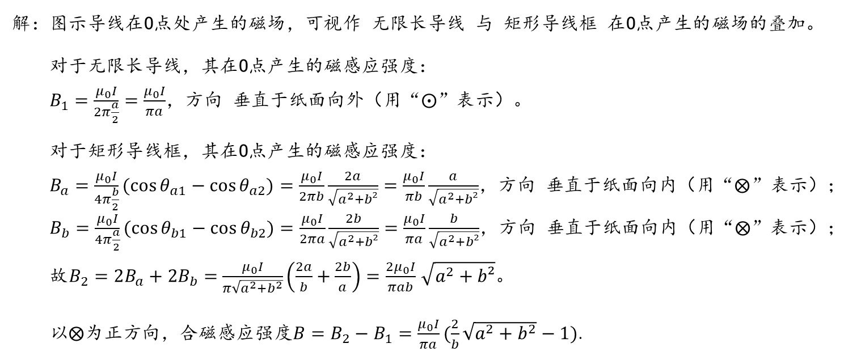
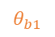
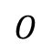
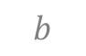
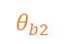
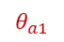
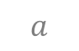
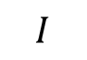
磁场 磁感应强度
磁感应强度的计算（1）
例2：如图，将无限长导线的中部 折成如图所示的开口矩形，求矩形中心$O$处的磁感应强度。
$$y$$
解：图示导线在O点处产生的磁场，可视作 无限长导线 与 矩形导线框 在O点产生的磁场的叠加。
对于无限长导线，其在O点产生的磁感应强度：
$B_{1}=\frac{μ_{0}I}{2π\frac{a}{2}}=\frac{μ_{0}I}{πa}$，方向 垂直于纸面向外（用“$⨀$”表示）。
对于矩形导线框，其在O点产生的磁感应强度：
$B_{a}=\frac{μ_{0}I}{4π\frac{b}{2}}(\cos{θ_{a1}}−\cos{θ_{a2}})=\frac{μ_{0}I}{2πb}\frac{2a}{\sqrt{a^{2}+b²}}=\frac{μ_{0}I}{πb}\frac{a}{\sqrt{a^{2}+b²}}$，方向 垂直于纸面向内（用“$⨂$”表示）；
$B_{b}=\frac{μ_{0}I}{4π\frac{a}{2}}(\cos{θ_{b1}}−\cos{θ_{b2}})=\frac{μ_{0}I}{2πa}\frac{2b}{\sqrt{a^{2}+b²}}=\frac{μ_{0}I}{πa}\frac{b}{\sqrt{a^{2}+b²}}$，方向 垂直于纸面向内（用“$⨂$”表示）；
故$B_{2}=2B_{a}+2B_{b}=$ $\frac{μ_{0}I}{π\sqrt{a^{2}+b^{2}}}\left(\frac{2a}{b}+\frac{2b}{a}\right)=\frac{2μ_{0}I}{πab}$ $\sqrt{a^{2}+b²}$。
以$⨂$为正方向，合磁感应强度$B=B_{2}−B_{1}=\frac{μ_{0}I}{πa}(\frac{2}{b}\sqrt{a^{2}+b^{2}}−1)$.
$$I$$
$$x$$
$$2D$$
$$a$$
$$θ_{a1}$$
$$θ_{b1}$$
$$θ_{a2}$$
$$O$$
$$b$$
$$θ_{b2}$$

Slide 6
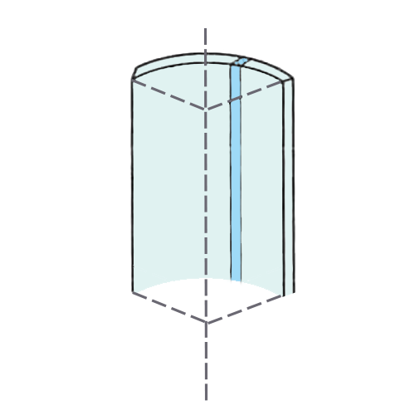
























磁场 磁感应强度
磁感应强度的计算（1）
例3：如图，一半径为$R$的无限长1/4圆柱面金属薄片，自下而上通有均匀分布的电流$I$。求其轴线上一点P的磁感应强度。
解：图示金属薄片可视作 许多无限长载流直导线（方向平行于圆柱面的轴） 组合而成。
如图取一弧长为$dl$的窄条，其通过的电流为$dI=I·\frac{dl}{\frac{1}{2}πR}=\frac{2I}{πR}dl$。
这条无限长载流直导线 在P点产生的磁感应强度大小为$dB=\frac{μ_{0}·dI}{2πR}=\frac{μ_{0}I}{π²R²}dl$。
方向由右手螺旋定则确定，如图所示。
将$d\vec{B}$沿x轴，y轴分解：
$dB_{x}=dB\sin{θ}=\frac{μ_{0}I}{π²R²}\sin{θ}dl=\frac{μ_{0}I}{π²R}\sin{θ}dθ$；
$dB_{y}=−dB\cos{θ}=−\frac{μ_{0}I}{π^{2}R^{2}}\cos{θ}dl=−\frac{μ_{0}I}{π²R}\cos{θ}dθ$；
$B_{x}=\int_{0}^{\frac{π}{2}}{dB_{x}}=\int_{0}^{\frac{π}{2}}{\frac{μ_{0}I}{π²R}\sin{θ}dθ}=\frac{μ_{0}I}{π²R}$；
$B_{y}=\int_{0}^{\frac{π}{2}}{dB_{y}}=\int_{0}^{\frac{π}{2}}{(−\frac{μ_{0}I}{π^{2}R}\cos{θ})dθ}=−\frac{μ_{0}I}{π²R}$；
则 $\vec{B}=B_{x}\vec{i}+B_{y}\vec{j}=\frac{μ_{0}I}{π^{2}R}(\vec{i}−\vec{j})$。
$$dl$$
$$R$$
$$y$$
$$I$$
$$dl=R·dθ$$
$$dl$$
$$P$$
$$R$$
$$dl$$
$$dθ$$
$$dI$$
$$P$$
$$θ$$
$$dB_{x}$$
$$x$$
$$\vec{r}$$
$$45°$$
$$θ$$
$$dB$$
$$y$$
$$z$$
$$dB_{y}$$
$$x$$
$$y$$
$$x$$
$$B$$
$$2D$$
$$3D$$

Slide 7




















磁场 磁感应强度
磁感应强度的计算（1）
例4：如图，一半径为$R$的圆线圈通以电流$I$，求线圈轴线上与圆心距离$x$处的点P的磁感应强度。
$$z$$
$$y$$
解：如图建立空间直角坐标系，在线圈上任取电流元$Id\vec{l}$。电流元至P点的位矢为$\vec{r}$。
可以看出， $Id\vec{l}$与$\vec{r}$总是垂直的，故电流元产生的场强： $dB=\frac{μ_{0}}{4π}\frac{Idl}{r²}$。
将 $dB$ 分解为 沿x轴方向的$dB_{∥}$ 和 垂直于x轴方向的$dB_{⊥}$。
·由对称性，圆环上任意电流元 产生的 $dB_{⊥}$，
必有 沿直径的另一端 产生的 等大反向的$dB_{⊥}$ 与之抵消，因此$B_{⊥}=0$。
·由几何关系， $dB_{∥}=dB\sin{θ}$，即$dB_{∥}=\frac{μ_{0}}{4π}\frac{Idl\sin{θ}}{r²}$；且$\sin{θ}=\frac{R}{r}，$
故$B_{∥}=\int_{L}^{ }{dB_{∥}}=\int_{0}^{2πR}{\frac{μ_{0}}{4π}\frac{IR}{r³}dl}=\frac{μ_{0}}{4π}\frac{IR}{r³}\int_{0}^{2πR}{dl}=\frac{μ_{0}}{2}\frac{IR²}{r³}$.
将$r=\sqrt{x^{2}+R^{2}}$代入，得 $B=B_{∥}=\frac{μ_{0}}{2}\frac{IR²}{r³}=\frac{μ_{0}IR²}{2\sqrt{(x^{2}+R^{2})³}}$。
$$z$$
$$x$$
$$Id\vec{l}$$
$$3D$$
$$y$$
$$dB_{⊥}$$
$$R$$
$$\vec{r}$$
$$dB$$
$$I$$
$$O$$
$$θ$$
$$x$$
$$θ$$
（1）当$P$点在圆心$O$时：$x=0$，故 $B=\frac{μ_{0}I}{2R}$
·对于圆心角为$θ$的载流圆弧，其在圆心$O$产生的磁感应强度：
$B=\int_{L}^{ }{dB_{∥}}=\int_{0}^{θ}{\frac{μ_{0}}{4π}\frac{I}{R}dl}=\frac{μ_{0}}{4π}\frac{I}{R}\int_{0}^{θ}{dl}=\frac{μ_{0}I∙θ}{4πR}$
$$P$$
不需要
考虑方向吗？
$$dB_{∥}$$
（2）当$P$点远离圆心$O$时：$x≫R$，故 $B=\frac{μ_{0}IR²}{2x³}=\frac{μ_{0}I∙πR²}{2πx³}=\frac{μ_{0}}{2π}\frac{IS}{x³}$
·引入物理量 磁矩$\vec{p_{m}}=NIS·\vec{n}$（其中$N$表示平面线圈的匝数），
对于单个线圈，$N=1$，则$\vec{B}=\frac{μ_{0}}{2π}\frac{\vec{p_{m}}}{x³}$
$$x$$
电偶极子连线延长线上场强：$\vec{E}=\frac{1}{2πε_{0}}\frac{\vec{p_{c}}}{x³}$

Slide 8




磁场 磁感应强度
磁感应强度的计算（1）
例5：如图，一带正电的圆环半径为$R$，线电荷密度为$λ$。当此环以角速度$ω$绕轴旋转时，求其圆心的磁感应强度。
$$z$$
运动电荷产生的磁感应强度： $\vec{B}=\frac{μ_{0}}{4π}\frac{q\vec{v}×\vec{r_{0}}}{r²}$，其中$\vec{v}$为电荷运动速度$(\vec{v}≪\vec{c})$， $\vec{r_{0}}$为电荷与场点间位矢
$$y$$
$$ω$$
$$x$$
$$3D$$
解：圆环总的带电量为$Q=λ·2πR$。则电荷数目$N=\frac{Q}{e}=\frac{λ·2πR}{e}$。
圆心处的磁感应强度 可视作 圆环上各运动电荷产生的磁感应强度的叠加。
电荷运动的速度大小：$v=ωR$，方向总与半径R垂直；
故单个电荷产生的磁感应强度大小：$B_{0}=\frac{μ_{0}}{4π}\frac{ev}{R²}$，方向由右手螺旋定则确定。
则总的磁感应强度大小：$B=N·B_{0}=\frac{λ·2πR}{e}·\frac{μ_{0}}{4π}\frac{ev}{R²}=\frac{μ_{0}λω}{2}$。
$$R$$
$$O$$

Slide 9












磁场的安培环路定理
静电场的环路定理：
在静电场中，沿任一闭合曲线，电场强度$\vec{E}$的第二类曲线积分 $\oint_{L}^{ }{\vec{E} d\vec{l}}=0。$
* 静电场的环路定理表明静电场是保守场，静电力做功与路径无关，可以引入电势的概念。
* 尽管静电场的环路定理有其明确的物理意义（做功与路径无关），但这仍然是一个从数学
角度描述静电场本身性质（静电场是无旋场）的定理。
$$y$$
$$\vec{E} d\vec{l}$$
$$x$$
$$2D$$
$$L$$
$$+$$
$$Q$$
$$\vec{E} d\vec{l}$$
$$\vec{E} d\vec{l}$$
磁场的安培环路定理：
在恒定磁场中，沿任一闭合曲线，磁感应强度$\vec{B}$的第二类曲线积分 $\oint_{L}^{ }{\vec{B} d\vec{l}}=μ_{0}I。$
* 等式右端的$I$指 穿过闭合曲线$L$的所有电流之代数和。电流有方向，由右手螺旋定则确定。
* 磁场的安培环路定理表明磁场是非保守场，不能引入磁标势的概念。
* 安培环路定理没有明确的物理意义（至少在目前的学习阶段）。请大家从数学的角度理解
磁场本身的性质（磁场是有旋场）。或者仅仅将其当做一个求解磁感应强度的方法。
$$I$$
$$z$$
$$y$$
$$x$$
$$L$$
$$3D$$

Slide 10


















磁场的安培环路定理
磁感应强度的计算（2）
例6：如图，截面半径为$R$的无限长圆柱导体，电流$I$沿轴线方向均匀分布。求圆柱内外的磁感应强度分布。
$$I$$
$$z$$
$$y$$
解：如图建立坐标系。由对称性，磁场呈环状分布。取如图的 半径为$r$的圆周作为积分回路。
磁感应强度$\vec{B}$的大小 仅与 场点$P$与圆心$O$点距离$r$ 有关，故积分回路上$B$处处相等。
①若P在圆柱导体外，则由安培环路定理， $\oint_{L}^{ }{\vec{B} d\vec{l}}=μ_{0}I$，则$B\oint_{L}^{ }{d\vec{l}}=μ_{0}I$
即$B·2πr=μ_{0}I$。故$B=\frac{μ_{0}I}{2πr}$。方向由右手螺旋定则确定。
②若P在圆柱导体内，则导体截面的电流密度$j=\frac{I}{πR²}$。
故积分回路所围的电流$I=j·S=\frac{I}{πR²}·πr^{2}=I·\frac{r²}{R²}$。
由安培环路定理， $\oint_{L}^{ }{\vec{B} d\vec{l}}=μ_{0}I$。即$B·2πr=μ_{0}I·\frac{r²}{R²}$。
故$B=\frac{μ_{0}Ir}{2πR²}$。方向由右手螺旋定则确定。
$$x$$
$$3D$$
$$P$$
$$O$$
$$y$$
$$x$$
$$\vec{r_{1}}$$
$$\vec{r_{1}}$$
$$dI_{1}$$
$$2D$$
（俯视方向）
$$dI_{1}$$
$$P$$
$$O$$
$$\vec{r_{2}}$$
$$dI_{2}$$
$$dB_{2}$$
$$dB_{1}$$
$$dB$$
$$B$$

Slide 11















磁场的安培环路定理
磁感应强度的计算（2）
例7：如图，无限长直载流螺线管的半径为$R$，单位长度上有$n$匝线圈，通有大小为$I$的电流。求其内外的磁感应强度分布。
无限长直载流螺线管 其内部是匀强磁场，外部磁场为0。
内部磁感应强度方向与轴线处处平行，指向遵循右手螺旋定则。
$$y$$
$$P$$
$$x$$
$$x$$
$$2D$$
（正视图）
$$I$$
$$L$$
$$I$$
解：选取如图的矩形为积分回路，其长为$l_{1}=l_{3}$，宽为$l_{2}=l_{4}$。
回路包围的电流（以$⨀$为正方向）为：$nl_{1}·I$；
回路上的$\vec{B}$环量：
$\oint_{L}^{ }{\vec{B} d\vec{l}}=\oint_{l_{1}}^{ }{\vec{B} d\vec{l}}+\oint_{l_{2}}^{ }{\vec{B} d\vec{l}}+\oint_{l_{3}}^{ }{\vec{B} d\vec{l}}+\oint_{l_{4}}^{ }{\vec{B} d\vec{l}}$
$=0+0+B·l_{3}+0=B·l_{1}$；
由安培环路定理，$B·l_{1}=μ_{0}·$ $nl_{1}·I$，
故$B=μ_{0}nI$。
$$l_{1}$$
$$l_{2}$$
$$l_{4}$$
$$y$$
$$l_{3}$$
$$P$$
$$B$$
$$x$$
$$x$$
$$2D$$
（部分横截面）

Slide 12



















磁场的安培环路定理
常见电流的磁感应强度
以下是 常见电流 在 场点P处于某些特定位置的 磁感应强度及其分布：
磁矩：
$$\vec{p_{m}}=NIS·\vec{n}$$
电流
直导线
平面载流圆环
平面载流圆弧
无限长圆柱面
电流大小$I$
圆环半径$R$
圆环半径$R$，圆心角$φ$
底面半径$R$
$B=\frac{μ_{0}I}{4πa}(\cos{θ_{1}}−\cos{θ_{2}})$（L有限长）
$B=\frac{μ_{0}IR²}{2\sqrt{(x^{2}+R^{2})³}}$ （P在轴线上）
$B=\frac{μ_{0}I}{2πr}$（外部）
公式
$B=\frac{μ_{0}I}{2πa}$ （L无限长）
$B=\frac{μ_{0}I}{2R}$ （P在圆心）
$$B=\frac{μ_{0}Iφ}{4πR}$$
$B=\frac{μ_{0}I}{4πa}$ （L半无限长）
$B=\frac{μ_{0}}{2π}\frac{\vec{p_{m}}}{x³}$ （P远离圆心）
$B=0$ （内部）
·场点P：任取（不能在导线所在的直线上）
距离a：P与点电荷间距离
·方向由右手螺旋定则确定
·“半无限长”指的是：取无限长导线的一半
·场点P：在圆环轴线上
距离a：P与圆环圆心间距离
·方向由右手螺旋定则确定
·磁矩中的N指线圈匝数，这里N=1
·场点P：在圆心
·方向由右手螺旋定则
确定
·$φ∈[0,2π]$
·场点P：任取
距离r：P与轴线间距
·方向由右手螺旋定则
确定
解释

Slide 13


















磁场的安培环路定理
常见电流的磁感应强度
以下是 常见电流 在 场点P处于某些特定位置的 磁感应强度及其分布：
电流
无限长圆柱体
无限长载流螺线管
螺绕环
无限大载流平面
运动电荷
底面半径$R$
单位长度的线圈匝数$n$
线圈总数$N$，圆环半径$R$
单位宽度通过电流为$j_{s}$
带电量$q$，运动速度$\vec{v}$
$B=\frac{μ_{0}I}{2πr}$ （外部）
$B=0$ （外部）
$B=0$ （外部）
公式
$$B=\frac{1}{2}μ_{0}j_{s}$$
$$\vec{B}=\frac{μ_{0}}{4π}\frac{q\vec{v}×\vec{r_{0}}}{r²}$$
$B=\frac{μ_{0}Ir}{2πR²}$ （内部）
$B=μ_{0}nI$（内部）
$B=\frac{μ_{0}NI}{2πR}$ （内部）
·场点P：任取
距离r：P与轴线间距
·方向由右手螺旋定则确定
·场点P：任取，满足无限长即可
·方向由右手螺旋定则确定
·螺线管间是匀强磁场
·场点P：任取
·方向由右手螺旋定则确定
·场点P：任取
·方向由右手螺旋定则确定
·平面两侧B方向总相反
·场点P：任取
·方向由右手螺旋定则
确定
解释

Slide 14



磁场的高斯定理
使用 磁感线 定性刻画 磁场磁感应强度 的方法，在大学物理仍然适用。
载流直导线
产生的磁场
载流圆线圈
产生的磁场
通电螺线管产生的磁场
在高等数学中，我们学习过「通量」的概念：称 第二类曲面积分：$\iint_{S}^{ }{\vec{F}}d\vec{S}$ 为 矢量函数$\vec{F}$ 通过曲面$S$的 通量。
由此，在磁场中，我们有「磁通量」的概念：$Φ_{m}=\iint_{S}^{ }{\vec{B}}d\vec{S}$。数值上也等于磁场中穿过任意曲面的磁感线条数。
作为一个曲面积分，磁通量是一个标量，但它有正负之分，取决于 矢量函数方向 与 曲面的侧。
磁通量的单位：韦伯，$Wb$。$1 Wb=1 T∙m²$
磁场是一个无源场，磁感线总是无头无尾的闭合曲线，因此 从闭合曲面的一侧 穿入的磁感线 必将 从另一侧穿出。
磁场的高斯定理：
在任意磁场中，通过任一闭合曲面的磁通量恒等于0。即：$∯_{S}^{ }{\vec{B} d\vec{S}}=0$。

Slide 15


磁场中的磁介质
磁介质及其磁化
在外磁场的作用下，能够产生磁性的物质 称作 磁介质。
事实上，任何实物性物质 都是 磁介质。
将 磁介质 充满在 载流长直螺线管 中，管中的磁感应强度 发生改变。
其关系满足：$\vec{B}=μ_{r}\vec{B_{0}}$。其中$μ_{r}$称作 磁介质 的 相对磁导率。
·当$μ_{r}$ 略大于1 时，称这样的磁介质为 顺磁质。
磁介质中产生了很小的同向附加磁场，略微加强了原磁场。
·当$μ_{r}$ 略小于1 时，称这样的磁介质为 抗磁质。
磁介质中产生了很小的反向附加磁场，略微加强了原磁场。
·当$μ_{r}$ 远大于1 时，称这样的磁介质为 铁磁质。
磁介质中产生了很大的同向附加磁场，显著加强了原磁场。
弱磁质
电子绕核旋转 形成圆电流：轨道磁矩
电子自旋 形成圆电流：自旋磁矩
强磁质
分子磁矩

Slide 16




磁场中的磁介质
顺磁质/抗磁质的磁化机理
H
H
$$e^{−}$$
$$e^{−}$$
顺磁质：分子磁矩 不为$\vec{0}$
抗磁质：分子磁矩 为$\vec{0}$
在外磁场作用下，分子磁矩方向都转向磁场方向
（* 取向磁化）
电子磁矩 在 磁场方向的反向 上增大，出现不为0的反向分子磁矩
（* 感应磁化）

Slide 17






磁场中的磁介质
磁化强度
为定量描述磁介质的磁化程度，引入 磁化强度$\vec{M}$ 这个物理量。
磁感应强度$\vec{B}$
磁化强度$\vec{M}$：磁介质中 某点附近 单位体积内 分子磁矩的矢量和，即 $\vec{M}\left(\vec{r}\right)=\frac{\sum{\vec{p_{m}}}}{∆V}$。
* 磁化强度 是一个 以空间位置（位矢$\vec{r}$）为自变量 的 矢量函数。
有影响
安培环路定理
磁化电流$I_{m}$：磁介质磁化后 在磁介质表面产生的束缚电流。有如下关系： $\oint_{L}^{ }{\vec{M} d\vec{l}}=I_{m}$。
* 沿任意闭合回路的 磁化强度环量 数值上等于 该回路包围的磁化电流的代数和。
磁化强度$\vec{M}$
$\oint_{L}^{ }{\vec{M} d\vec{l}}=I_{m}$
磁感应强度$\vec{B}$：磁介质极化后 磁介质内部 内磁场与外磁场的叠加。
* 外磁场会导致磁介质磁化，产生的内磁场又会影响总磁场，导致磁化状态再次改变，直至平衡。
磁化电流$I_{m}$

Slide 18















磁场中的磁介质
有磁介质时磁场的安培环路定理
磁化强度$\vec{M}$、磁化电流$I_{m}$、磁感应强度$\vec{B}$ 彼此依存、互相制约，给磁感应强度的求解带来困难。
为此，我们引入辅助物理量，将 磁场的安培环路定理 推广至 有磁介质存在 的情况。
$$\oint_{L}^{ }{\frac{1}{μ_{0}}\vec{B} d\vec{l}}=I_{c}+I_{m}$$
$$\oint_{L}^{ }{\vec{B} d\vec{l}}=μ_{0}(I_{c}+I_{m})$$
$$\oint_{L}^{ }{(\frac{1}{μ_{0}}\vec{B}−\vec{M})d\vec{l}}=I_{c}$$
$$\oint_{L}^{ }{\vec{H} d\vec{l}}=I_{c}$$
有磁介质时磁场的安培环路定理：沿 任意闭合回路 的 磁场强度环量，等于 该回路所包围的 传导电流 代数和。
$$\oint_{L}^{ }{\vec{M} d\vec{l}}=I_{m}$$
$conduction$，传导电流
磁化电流，$magnetization$
$$\vec{H}=\frac{1}{μ_{0}}\vec{B}−\vec{M}$$
$\vec{H}=\frac{1}{μ_{0}}\vec{B}−\vec{M}$，磁场强度
$$\vec{B}=μ\vec{H}$$
$$\vec{B}=(1+χ_{m})μ_{0}\vec{H}$$
均匀磁介质中$\vec{H}$与$\vec{B}$的关系：磁场强度与磁感应强度同向，数值上$\vec{B}=μ\vec{H}$，其中$μ$为介质磁导率。
$$\vec{M}=χ_{m}·\vec{H}$$
相对磁导率$μ_{r}$
真空磁导率$μ_{0}$
磁导率${μ=μ_{r}μ}_{0}$

Slide 19




磁场中的磁介质
有磁介质时磁场的分析计算
当磁场中有磁介质时，利用 有磁介质时的安培环路定理 等理论，分析计算 $\vec{B}$ 等物理量。
$$z$$
$$y$$
例8：均匀密绕的螺绕环内充满均匀的顺磁介质，相对磁导率为$μ_{r}$。环的内外径之差远小于内径。
螺绕环中的传导电流为$I$，单位长度上的匝数为$n$。试求环内的磁感应强度。
$$x$$
$$3D$$
解：如图，取以$O$为圆心的圆作为积分回路。
由对称性知，积分回路上$\vec{H}$处处等大，方向沿圆的切线方向。
由安培环路定理，$\oint_{L}^{ }{\vec{H} d\vec{l}}=NI$；其中$N=n·2πR$；
故$H·2πr=n·2πR·I$。
由于环的内外径之差远小于内径，故不论r如何取，$r≈R$，则$H=nI$。
又$B=μ_{r}μ_{0}H$，则$B=μ_{r}μ_{0}nI$。
方向由右手螺旋定则确定。
$$y$$
$$x$$
$$2D$$
（俯视图）
积分回路

Slide 20

磁场中的磁介质
铁磁质的磁化机理
铁磁质：电子的自旋磁矩 在小区域内自发整齐排列 形成磁畴
在外磁场作用下，所有磁畴方向都转向磁场方向

Slide 21









磁场中的磁介质
铁磁质的磁化特性
$$B$$
$$B_{S}$$
缓慢上升
迅速上升
$B=μH$？
测定 铁磁质磁化规律 的仪器
缓慢上升
临近饱和
绘制
$$O$$
$$H$$
图示的螺绕环 单位长度绕线圈$n$匝，充满待测的铁磁质
由安培环路定理，螺绕环中$H=nI$（见本课例8）
由电磁感应原理，测量仪表可测出此时铁磁质内的$B$
$B$-$H$曲线
对于铁磁质，$B$与$H$不再呈正比例关系

Slide 22






























磁场中的磁介质
铁磁质的磁化特性
$$B$$
$S$点：磁饱和
$$B_{S}$$
$$S$$
$$B_{r}$$
$B_{r}$点：剩磁（磁滞）
$−B_{r}$点：剩磁（磁滞）
$$−H_{S}$$
$$−H_{c}$$
当前状态
$$O$$
$$H_{c}$$
$$H_{S}$$
$$H$$
$H_{c}$点：退磁（矫顽力）
$I$为0（即$H$为0）
$−H_{c}$点：退磁（矫顽力）
$I$逐渐增大（即$H$逐渐增大）
$I$最大（即$H$最大）
$I$反向增大（即$H$反向增大）
$I$逐渐减小（即$H$逐渐减小）
$I$反向减小（即$H$反向减小）
$I$反向最大（即$H$反向最大）
$I$逐渐增大（即$H$逐渐增大）
$I$为0（即$H$为0）
$I$正向最大（即$H$正向最大）
矫顽力$H_{c}$：
使铁磁质退磁所需的反向磁场强度
$$−B_{r}$$
磁滞
回线
$$S′$$
$$−B_{S}$$
$S′$点：反向磁饱和

Slide 23






静电场 与 恒定磁场 的 比较
恒定磁场
静电场
场线分布
电场强度$\vec{E}$：大小$E=\frac{F}{q}$，方向为电场力$\vec{F}$所指的方向
场的描述
磁感应强度$\vec{B}$：大小$B=\frac{f_{max}}{qv}$，方向为洛伦兹力$\vec{f}为$0的方向
点电荷$dq$，激发的电场$d\vec{E}=\frac{1}{4πε_{0}}\frac{dq}{r²}\vec{r_{0}}$
最小场源
电流元$Id\vec{l}$，激发的磁场$d\vec{B}=\frac{μ_{0}}{4π}\frac{Id\vec{l}×\vec{r_{0}}}{r²}$
通过任一闭合曲面$S$，$∯_{S}^{ }{\vec{E} d\vec{S}}=\frac{1}{ε_{0}}q$ —— 静电场是有源场
通量 高斯定理
恒定磁场是无源场 —— 通过任一闭合曲面$S$，$∯_{S}^{ }{\vec{B} d\vec{S}}=0$
沿任一闭合曲线$L$，$\oint_{L}^{ }{\vec{E} d\vec{l}}=0$ —— 静电场是保守场
环量 环路定理
恒定磁场是非保守场 —— 沿任一闭合曲线$L$，$\oint_{L}^{ }{\vec{B} d\vec{l}}=μ_{0}I$
位移极化（无极分子）：分子电偶极矩为0
取向极化（有极分子）：分子电偶极矩不为0
介质特性
感应磁化（抗磁质）：分子磁矩为0
取向磁化（顺磁质）：分子磁矩不为0
导体
铁磁质

